Slide 1
Elementos conceptuales para el análisis de paisaje
Taller del Grupo Suelos y Paisaje - CdP Andes
28 de Noviembre de 2017
Versión en construcción

Slide 2
QUÉ ENTENDEMOS POR ENFOQUE DE PAISAJE?
  Es un enfoque integrado/holístico
  Donde se consideran las interrelaciones naturaleza/medio ambiente-agricultura-manejo de la tierra-gente
  Donde los paisajes cumplen múltiples funciones
    PERO donde hay trade-offs (espacialmente explícitos) entre distintos objetivos
    PERO donde también se pueden promover sinergias entre ellas

Slide 3
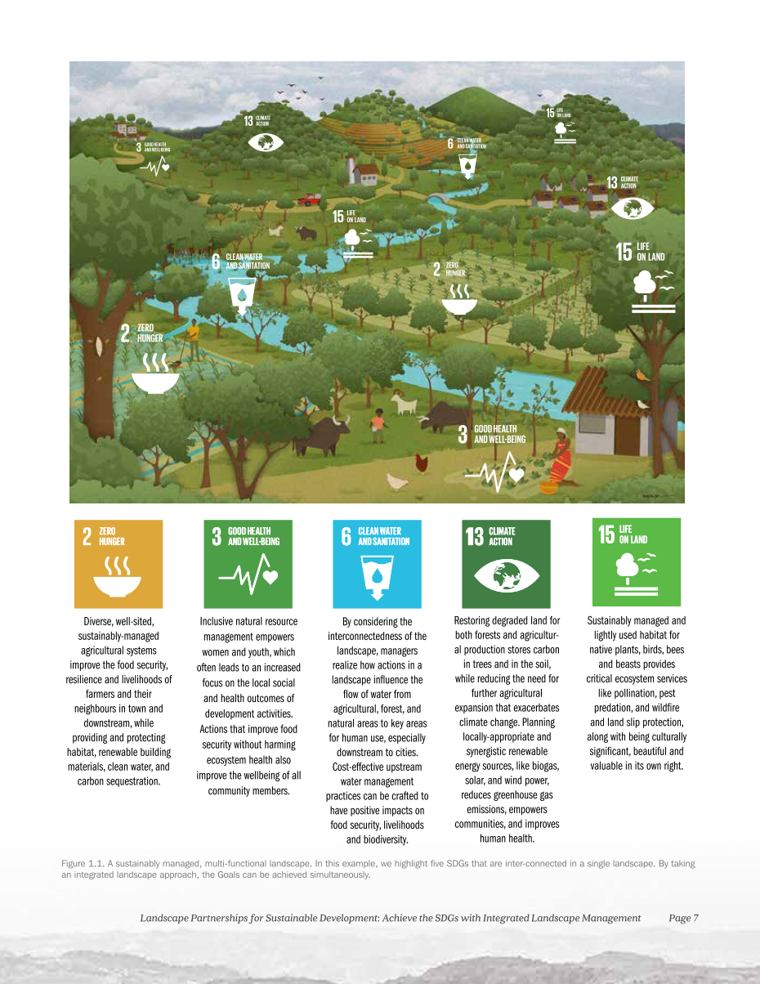
Fuente: Landscape Partnership for Sustainable Development

Slide 4
ELEMENTOS Y definiciones clave...
e.g.
Los paisajes son áreas geográficas espacialmente heterogéneas caracterizadas por diversos parches o ecosistemas que interactúan, que van desde sistemas terrestres y acuáticos relativamente naturales, como bosques, praderas y lagos, hasta entornos dominados por los seres humanos, incluidos los entornos agrícolas y urbanos
El paisaje es la organización espacial producida por una sociedad en interacción con el ambiente para usar y administrar recursos naturales (Convención Europea para el Paisaje)
Desde una perspectiva ecológica, un paisaje es un mosaico de ecosistemas que interactúan; un área espacialmente heterogénea en al menos un factor de interés (McGarigal PPT)
Desde la perspectiva de vida silvestre, un paisaje es una distribución heterogénea de hábitat (parches o gradientes) (McGarigal PPT)
:: Hay muchas maneras apropiadas de definir el paisaje dependiendo del fenómeno bajo consideración. El punto es que un paisaje no está necesariamente definido por su tamaño; más bien, está definido por un mosaico interactivo de parches relevantes para el fenómeno bajo consideración (a cualquier escala) (McGarigal PPT)

Slide 5
ELEMENTOS claveS DEL ENFOQUE DE PAISAJE
Paisaje =>> “mosaico” + “sistemas complejos”
  Heterogeneidad
    Usos de suelo y cobertura
    Gradientes ambientales
    Actores que toman decisiones
    Unidades de manejo
  Asimetría
    Relaciones asimétricas entre actores
    Causas directas y subyacentes de cambio (no al azar; autocorrelación)
  Patrones y procesos
Sinergias y antagonismos dentro del sistema
Trade-offs (toma de decisiones/manejo/costos de oportunidad)
Vínculos/interacciones:
  entre Suelo-Vegetación-Agua-Servicios Ecosistémicos
  entre toma de decisiones/manejo y beneficios (Sociales y ambientales)

Slide 6
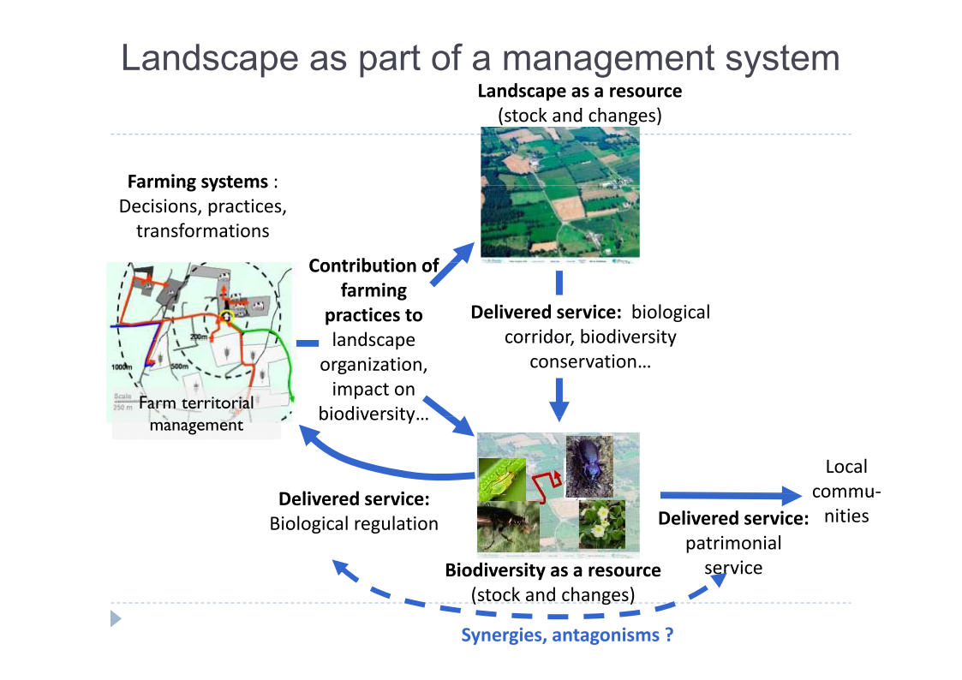
Fuente: Deconchat & Thenail 2014. Landscape agroceoly: from patterns to resilience (PPT)

Slide 7
Cómo SE PUEDE definir EL paisaje EN LOS PROYECTOS DE INVESTIGACIÓN?
El paisaje a ser “estudiado” en las investigaciones depende de los objetivos de investigación…
E.g.
Protección de fuentes de agua…
Toma de decisiones
Acceso a la tierra..
E.g. Criterios para definir un paisaje:
Factores bióticos y abióticos:
  Cobertura (ecosistemas)
  Cuencas
  Usos de suelo
Actores de un territorio:
  Propietarios/posesionarios
  Unidades político administrativa
Procesos históricos de ocupación
  E.g. Tenencia de la tierra
  Figuras de manejo (e.g. hacienda)

Slide 8
POR QUÉ TRABAJAR BAJO UN ENFOQUE DE PAISAJE EN LA Cdp-Andes?
Porque… Las fincas son parte integral de un paisaje
Porque… El paisaje condiciona/influye en la productividad de un sistema (productivo o ambiental)
Porque… Estudiar el paisaje agrega un nivel de compresión mayor sobre las dinámicas socio-ecológico (i.e. interrelacionesentre el ambiente y el ser humano)
  Existen variables claves que solo se pueden entender bajo una escala de paisaje (e.g. distancia a hogar, Gradientes de fertilidad, etc.)
Porque… promueve generar beneficios/trade offs a distintos niveles/escalas
Porque… incluye a la gente
… Pero ello implica trabajar en investigación participativa y acción participativa que:
Ayude a pensar cómo usar y modificar la estructura del paisaje para mejorar funciones ecológicas y servicios ecosistémicos
Trabaje en fortalecer la gobernanza
  Con la gente (propietarios, comunidades…)
  Con actores institucionales
  Promover interacciones constructivas
Fortalecer políticas y planes de uso del suelo :: articulación con toma de decisiones
Notes:
COMPLEJIDAD
MULTIDISCIPLOONA
TOMA DE DECISIONES (& SERVICIOS ECOSISTEMICOS & FUNCIONES)
Entender
Incidir…

Slide 9
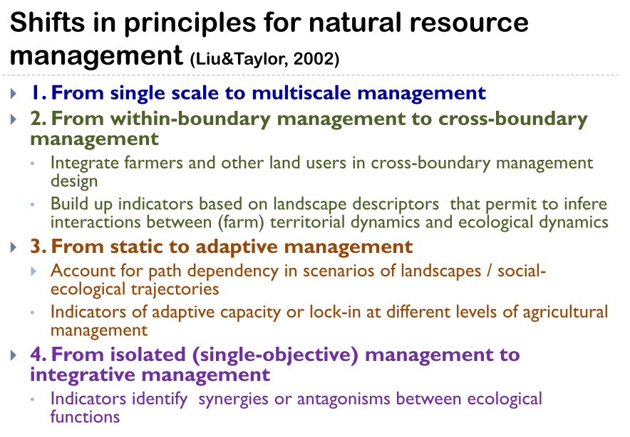
QUÉ IMPLICA ADOPTAR UN ENFOQUE DE PAISAJE EN LAS INVESTIGACIONES?
Manejo a múltiples escalas (en lugar de una sola escala)
Más allá de los límites de la unidad de manejo (i.e. típicamente parcela, finca)
Adopte un enfoque de manejo adaptativo:
  Reconozca trayectorias históricas (path dependency) para entender el paisaje actual y alternativas viables para el futuro
Manejo integrado (vs. un objetivo único)
Fuente: Deconchat & Thenail 2014

Slide 10
Principios claves para el análisis de paisaje dentro del GS&P
Múltiples niveles/escalas de análisis
Inclusión de actores
Integración de conocimiento científico y local
Vínculo/incidencia a procesos de toma de decisiones (individuales-locales-regionales-nacionales)
Inter-disciplinariedad
Incidencia de procesos históricos sobre el paisaje que vemos

Slide 11
Qué es el marco conceptual del GS&P?
INTENTAR CONSENSUAR UNA VISIÓN CONJUNTA SOBRE
Por qué integramos un enfoque de paisaje a los procesos de investigación participativa? Qué buscamos a través de la inclusión de un enfoque de paisaje?
Cómo lo hacemos?
  No se pretende una estandarización pero si sería útil al menos ilustrar algunos ejemplos/instrumentos
Identificar cómo podríamos hacer síntesis (e.g. lecturas comparativas/propuestas de réplica o escalamiento, etc.) entre los proyectos del GS&P:
i. E.g. Metas/Resultados que queremos alcanzar…
ii. E.g. Preguntas guías para síntesis en el futuro…

